Slide 1
JS-DOM

Slide 2
内容概要
获取元素的样式
什么是DOM
DOM树
  节点、节点类型、节点关系
  节点常见操作方法
  属性常见操作方法

Slide 3
获取元素的样式
#div1{width:200px; height:200px; }
<div id="div1"></div>
alert(div1.style.width);
会弹出什么？能获取到元素的样式吗？
<div id="div1" style="width:200px; height:200px;"></div>
alert(div1.style.width);
会弹出什么？能获取到元素的样式吗？
行间样式可以通过 div1.style.width 获取样式

Slide 4
获取元素的样式
currentStyle(是IE浏览器自己的一个属性)
ie所支持的获取非行间样式的方法
用法：对象.currentStyle.样式名
例：oDiv.currentStyle.width
getComputedStyle
除ie67之外，获取非行间样式的方法
用法：getComputedStyle(对象，参数).样式名
第二个参数可以传递任何数据，通常会传递 false 或者 null
例：getComputedStyle(oDiv,null).color

Slide 5
什么是DOM
Document Object Model
文档 对象 模型-------缩写DOM
DOM是针对HTML和XML文档的一个API（应用程序编程接口），DOM 定义了访问和操作 HTML 文档的标准方法。
所有 HTML 元素被定义为对象，而编程接口则是对象方法和对象属性。
方法是能够执行的动作（比如添加或修改元素）。
属性是能够获取或设置的值（比如节点的名称或内容）。
DOM描绘了一个层次化的节点树，允许开发人员添加、移除和修改页面的某一部分。
DOM的主要也就是围绕元素节点和属性节点的增删改查

Slide 6
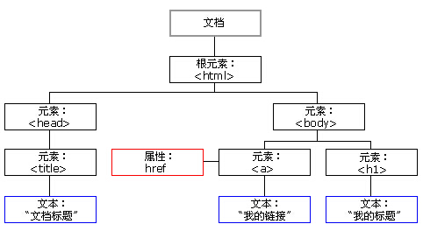
DOM树
DOM树中的所有节点均可通过JS进行访问。所有HTML元素（节点）均可被修改，也可以创建或删除节点。

Slide 7
节点类型
查
document.getElementById();
document.getElementsByTagName();
document.getElementsByClassName();
document.getElementsByName();
document.querySelector();
document.querySelectorAll();

Slide 8
节点类型
HTML 文档中的所有内容都是节点(node)：
整个文档是一个文档节点
每个 HTML 元素是元素节点
HTML 元素内的文本是文本节点(回车也是文本节点)
每个 HTML的属性是属性节点
注释是注释节点
在文档对象模型 (DOM) 中，每个节点都是一个对象。DOM 节点有三个重要的属性 ：
1. nodeName : 节点的名称
2. nodeValue ：节点的值
3. nodeType ：节点的类型

Slide 9
nodeName 属性返回节点的名称(只读)
元素节点的 nodeName 是标签名称 ( 大写 )
属性节点的 nodeName 是属性名称
文本节点的 nodeName 永远是 #text
文档节点的 nodeName 永远是 #document
nodeValue属性返回节点的值
对于元素节点，nodeValue 返回值是 null
对于文本节点，nodeValue 返回文本内容（文本本身）
对于属性节点，nodeValue 返回属性值
对于元素节点，用innerHTML设置值 / 获取值

Slide 10
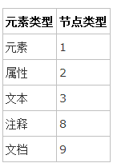
节点类型
nodeType属性返回一个整数，这个数值代表定节点的类型
常用的节点类型是：
元素节点 返回 1
属性节点 返回 2
文本节点 返回 3
文档节点 返回 9

Slide 11
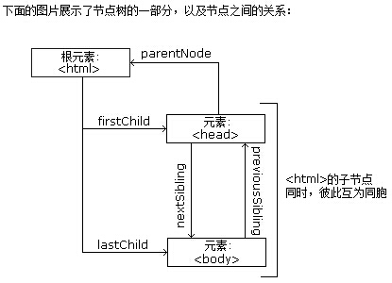
节点关系

Slide 12
节点关系
childNodes：所有子节点 // 谷歌火狐浏览器中会把空格也算进去
children：所有是标签类型的子节点
parentNode：父节点
nextSibling：下一个兄弟节点（会把回车也算作一个节点）
nextElementSibling 下一个兄弟节点
previousSibling：上一个兄弟节点（会把回车也算作一个节点）previousElementSibling上一个兄弟节点（会把回车也算作一个节点）
firstChild : 第一个子节点
firstElementChild第一个元素节点
lastChild：最后一个子节点
lastElementChild最后一个元素节点

Slide 13
常见操作节点方法
复制节点：
cloneNode(boolean) : 复制一个节点
true：深复制，复制节点及其整个子节点树
false : 浅复制，只复制节点本身。
注意：cloneNode（）方法不会复制添加到DOM节点中的JavaScript属性，例如事件处理程序等。

Slide 14
常见操作节点方法
操作节点
createElement("标签名") : 创建新元素
createTextNode("") : 创建文本节点
创建方法：document.createElement('div') ;
appendChild(node) : 末尾插入一个节点node
insertBefore(node,targetNode) : target之前插入节点node
replaceChild(newNode,oldNode) : new替换节点old
removeChild(node) : 移除父节点的某个子节点

Slide 15
属性常见操作方法
获取节点上name属性的值
getAttribute("name")
获取节点上type属性
getAttributeNode("type")
设置节点上name属性的值为value
setAttribute("name","value")
删除节点上的name属性
removeAttribute("name")

Slide 16
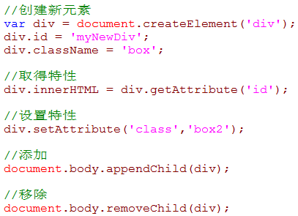
属性常见操作方法

Slide 17
练习
微博发布效果：
点 '发布' 消息显示出来，点 '删除' 则消息删除

Slide 18
谢 谢

